Slide 1


Slide 2
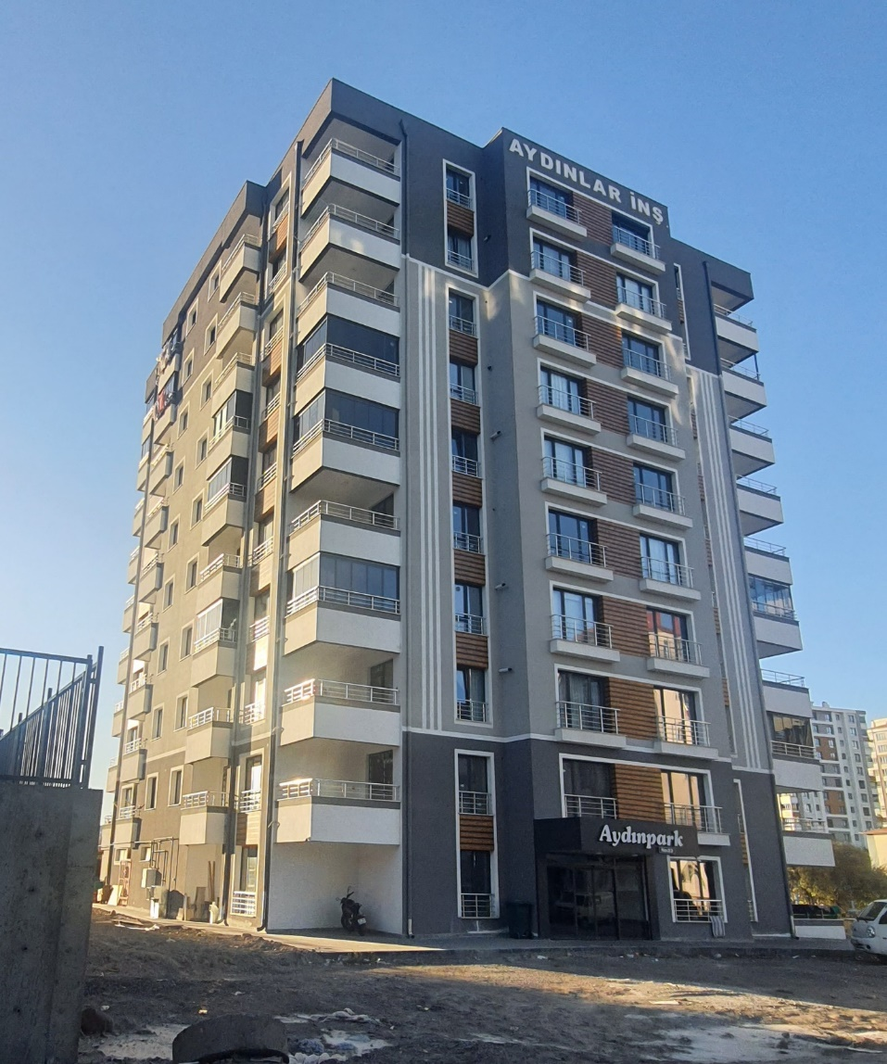
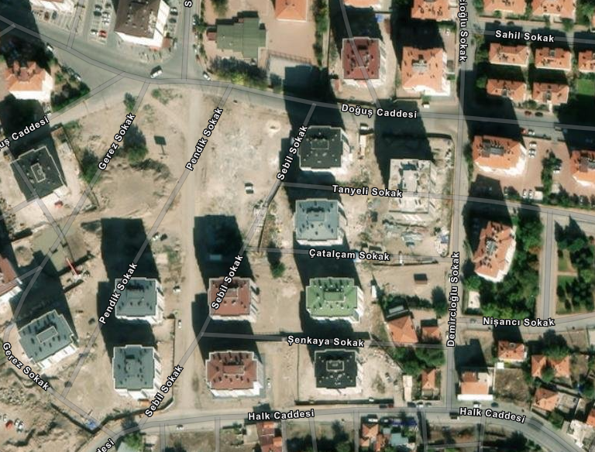
Sıra No | Mahalle | Ada Parsel | Bina Adı | Blok | Kat | Daire No | Cephe | Taşınmaz Cinsi | Alan (m2) | Muhammen Bedel | Geçici Teminat
1 | Battalgazi | 16333/1 | Aydın Park | B | 9 | 33 | GD | Mesken (3+1) | 160 | 5.500.000 | 165.000

Slide 3
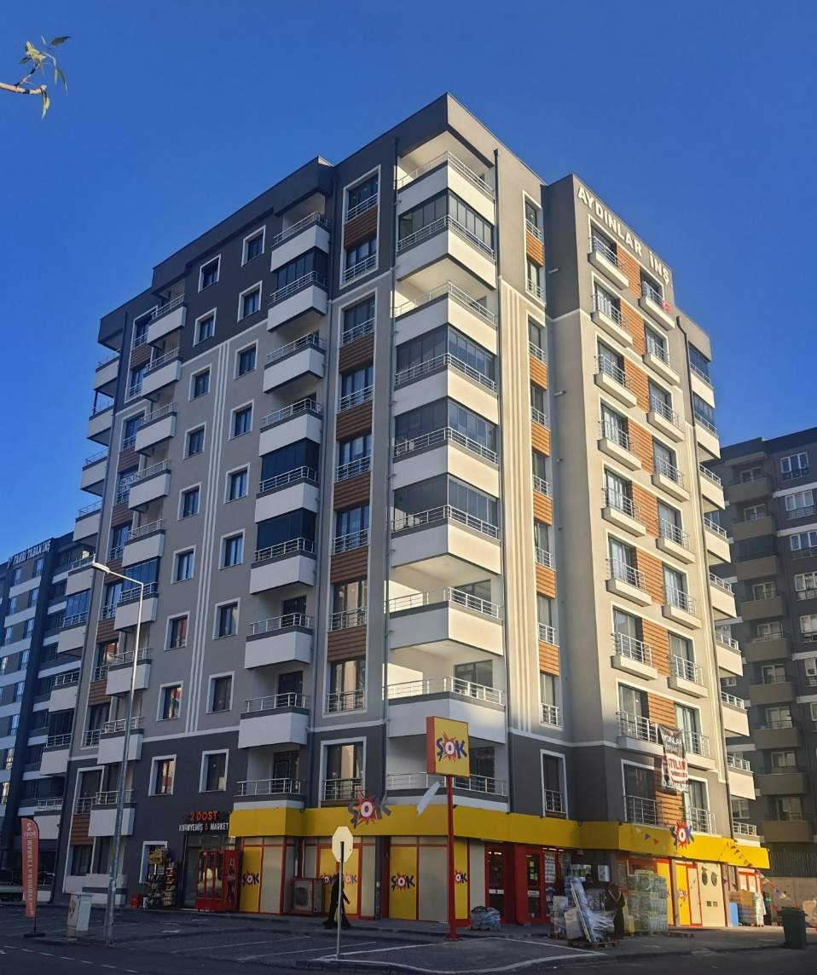
Sıra No | Mahalle | Ada Parsel | Bina Adı | Blok | Kat | Daire No | Cephe | Taşınmaz Cinsi | Alan (m2) | Muhammen Bedel | Geçici Teminat
2 | Battalgazi | 16333/1 | Aydın Park | B | 9 | 35 | KB | Mesken (3+1) | 160 | 5.500.000 | 165.000

Slide 4
Sıra No | Mahalle | Ada Parsel | Bina Adı | Blok | Kat | Daire No | Cephe | Taşınmaz Cinsi | Alan (m2) | Muhammen Bedel | Geçici Teminat
3 | Battalgazi | 16333/1 | Aydın Park | B | 1 | 1 | GD | Mesken (3+1) | 160 | 5.250.000 | 165.000

Slide 5
Sıra No | Mahalle | Ada Parsel | Bina Adı | Blok | Kat | Daire No | Cephe | Taşınmaz Cinsi | Alan (m2) | Muhammen Bedel | Geçici Teminat
4 | Battalgazi | 16333/1 | Aydın Park | B | 1 | 3 | KB | Mesken (3+1) | 160 | 5.250.000 | 165.000

Slide 6
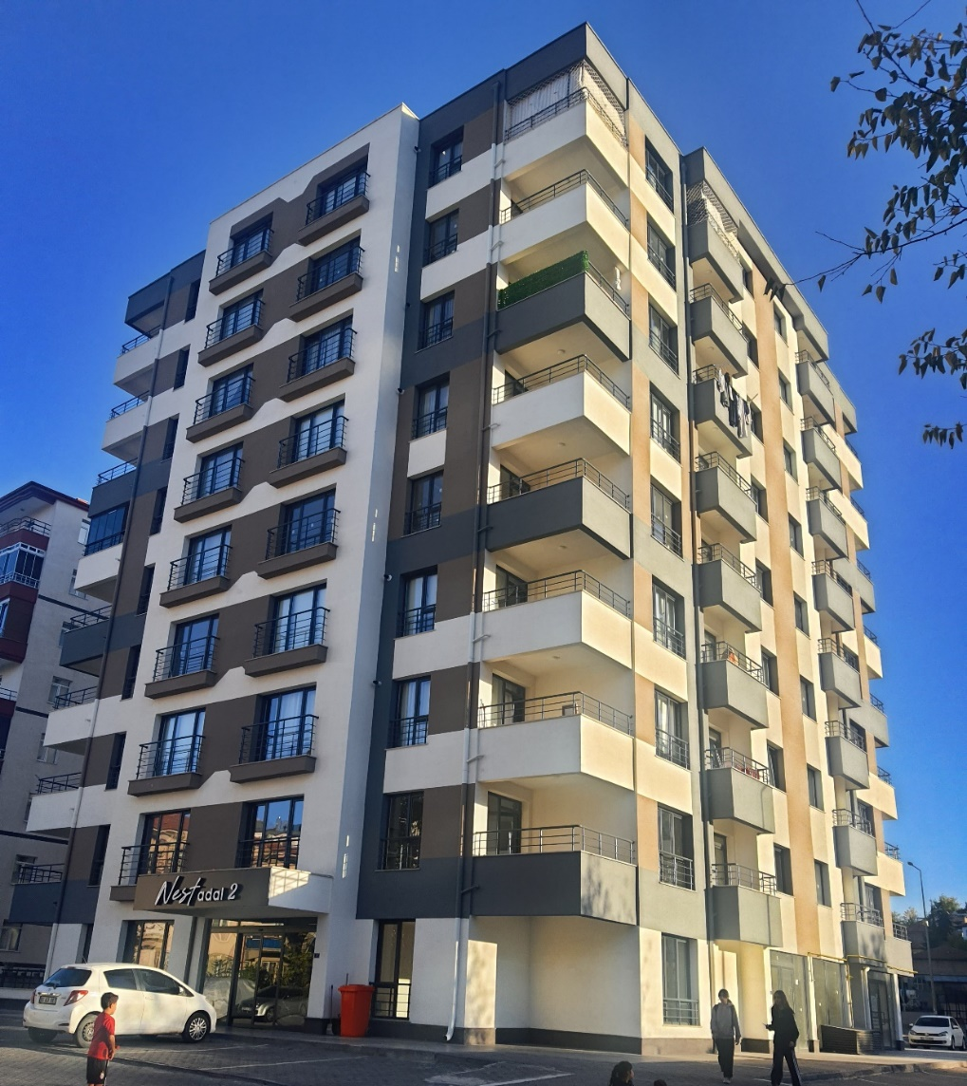
Sıra No | Mahalle | Ada Parsel | Bina Adı | Blok | Kat | Daire No | Cephe | Taşınmaz Cinsi | Alan (m2) | Muhammen Bedel | Geçici Teminat
5 | Battalgazi | 16297/1 | Nest Adal 2 | - | 7 | 28 | KB | Mesken (3+1) | 143 | 5.000.000 | 165.000

Slide 7
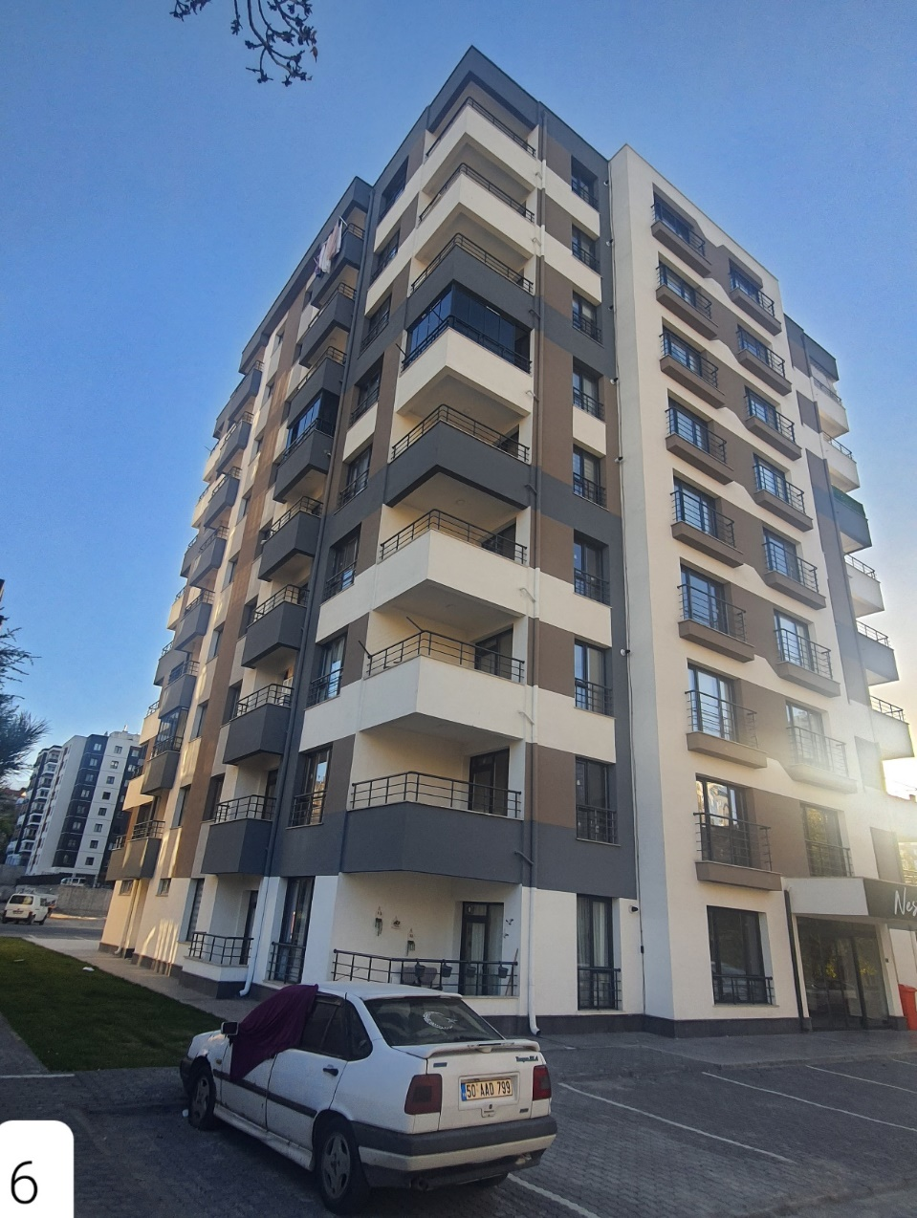
Sıra No | Mahalle | Ada Parsel | Bina Adı | Blok | Kat | Daire No | Cephe | Taşınmaz Cinsi | Alan (m2) | Muhammen Bedel | Geçici Teminat
6 | Battalgazi | 16297/1 | Nest Adal 2 | - | 1 | 1 | KD | Mesken (3+1) | 143 | 4.800.000 | 165.000

Slide 8
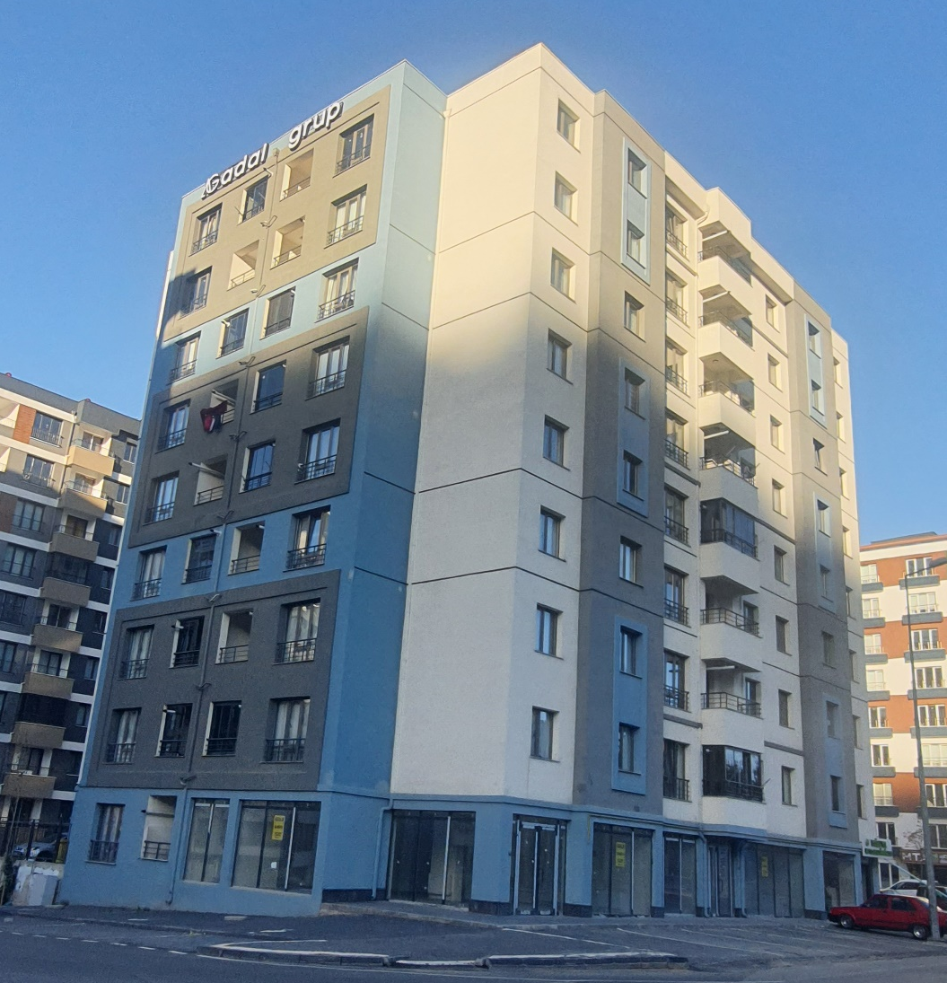
Sıra No | Mahalle | Ada Parsel | Bina Adı | Blok | Kat | Daire No | Cephe | Taşınmaz Cinsi | Alan (m2) | Muhammen Bedel | Geçici Teminat
7 | Battalgazi | 16138/1 | Nest Adal 1 | C | 8 | 43 | GB | Mesken (2+1) | 115 | 3.600.000 | 110.000

Slide 9
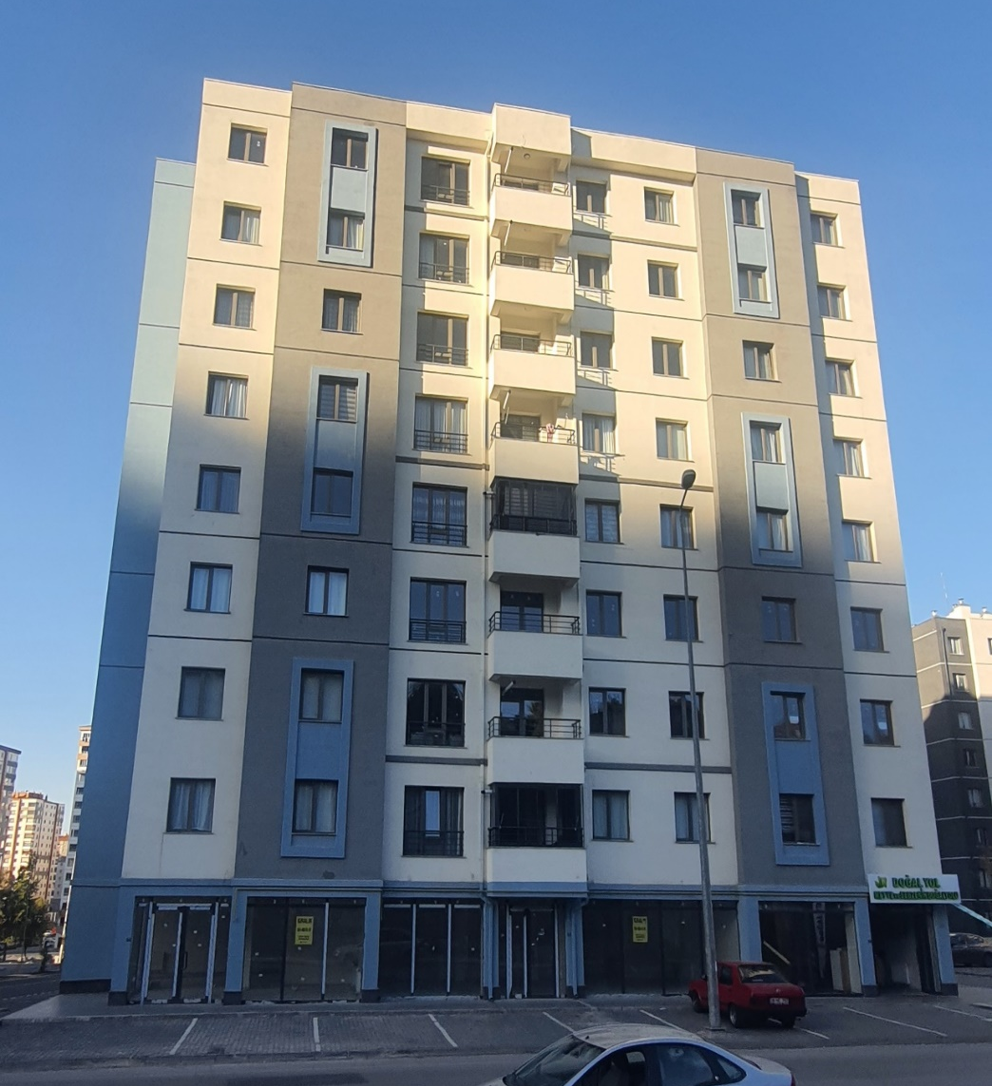
Sıra No | Mahalle | Ada Parsel | Bina Adı | Blok | Kat | Daire No | Cephe | Taşınmaz Cinsi | Alan (m2) | Muhammen Bedel | Geçici Teminat
8 | Battalgazi | 16138/1 | Nest Adal 1 | C | 3 | 18 | G | Mesken (2+1) | 105 | 3.450.000 | 110.000

Slide 10
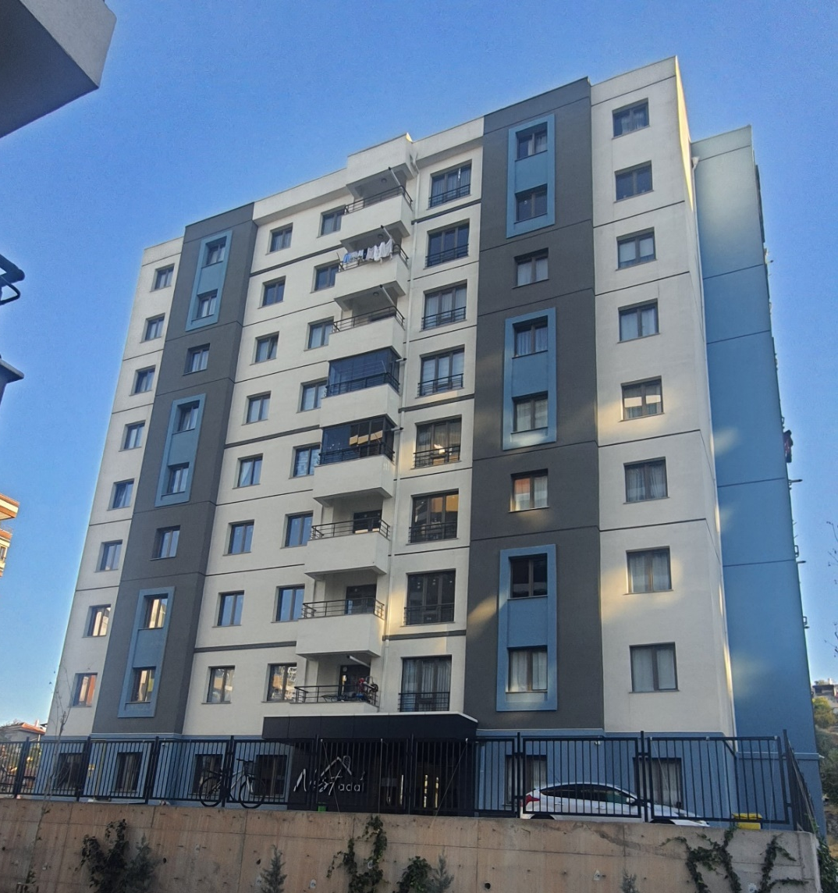
Sıra No | Mahalle | Ada Parsel | Bina Adı | Blok | Kat | Daire No | Cephe | Taşınmaz Cinsi | Alan (m2) | Muhammen Bedel | Geçici Teminat
9 | Battalgazi | 16138/1 | Nest Adal 1 | C | 3 | 15 | K | Mesken (2+1) | 105 | 3.450.000 | 110.000

Slide 11
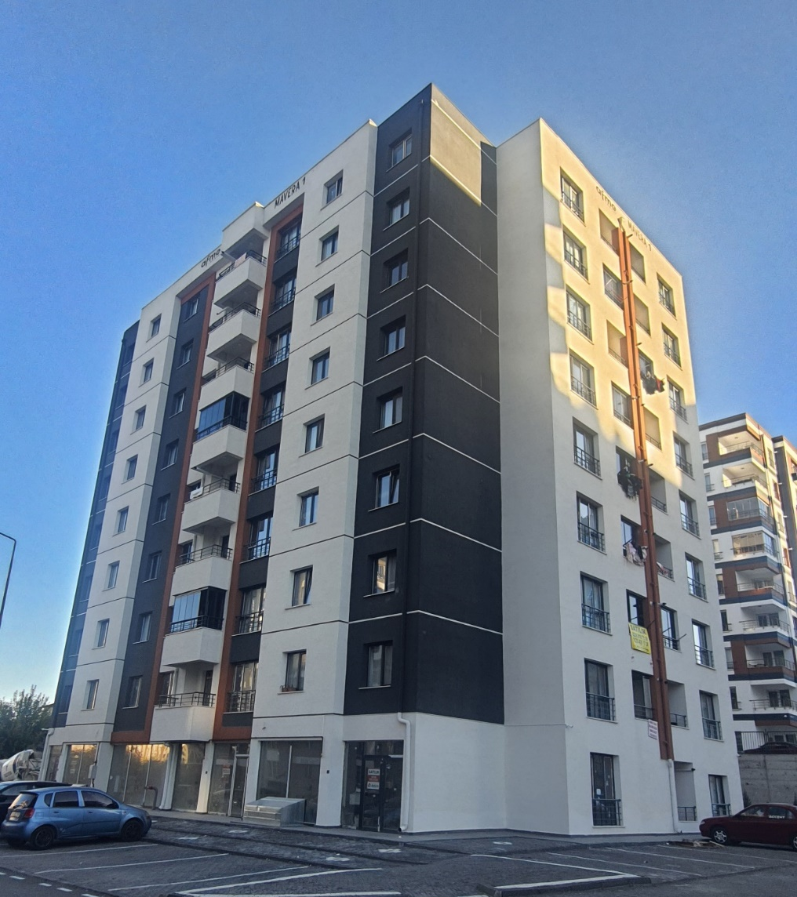
Sıra No | Mahalle | Ada Parsel | Bina Adı | Blok | Kat | Daire No | Cephe | Taşınmaz Cinsi | Alan (m2) | Muhammen Bedel | Geçici Teminat
10 | Battalgazi | 16138/1 | Mavera | B | 8 | 44 | KB | Mesken (2+1) | 115 | 3.600.000 | 110.000

Slide 12
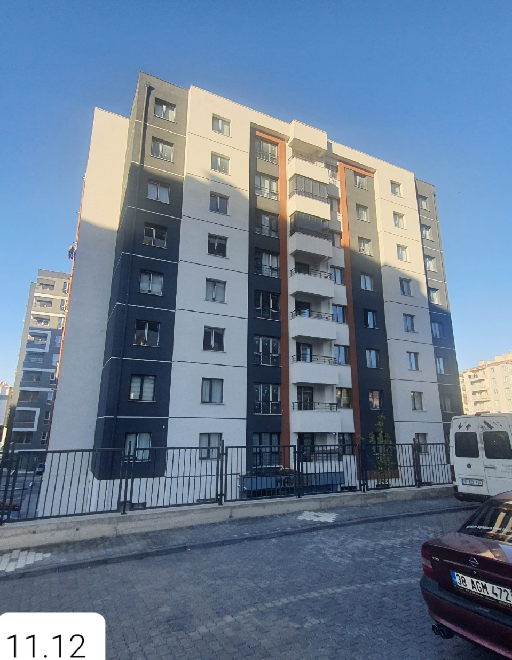
Sıra No | Mahalle | Ada Parsel | Bina Adı | Blok | Kat | Daire No | Cephe | Taşınmaz Cinsi | Alan (m2) | Muhammen Bedel | Geçici Teminat
11 | Battalgazi | 16138/1 | Mavera | B | 8 | 48 | G | Mesken (2+1) | 105 | 3.300.000 | 110.000

Slide 13
Sıra No | Mahalle | Ada Parsel | Bina Adı | Blok | Kat | Daire No | Cephe | Taşınmaz Cinsi | Alan (m2) | Muhammen Bedel | Geçici Teminat
12 | Battalgazi | 16138/1 | Mavera | B | 3 | 18 | G | Mesken (2+1) | 105 | 3.450.000 | 110.000

Slide 14
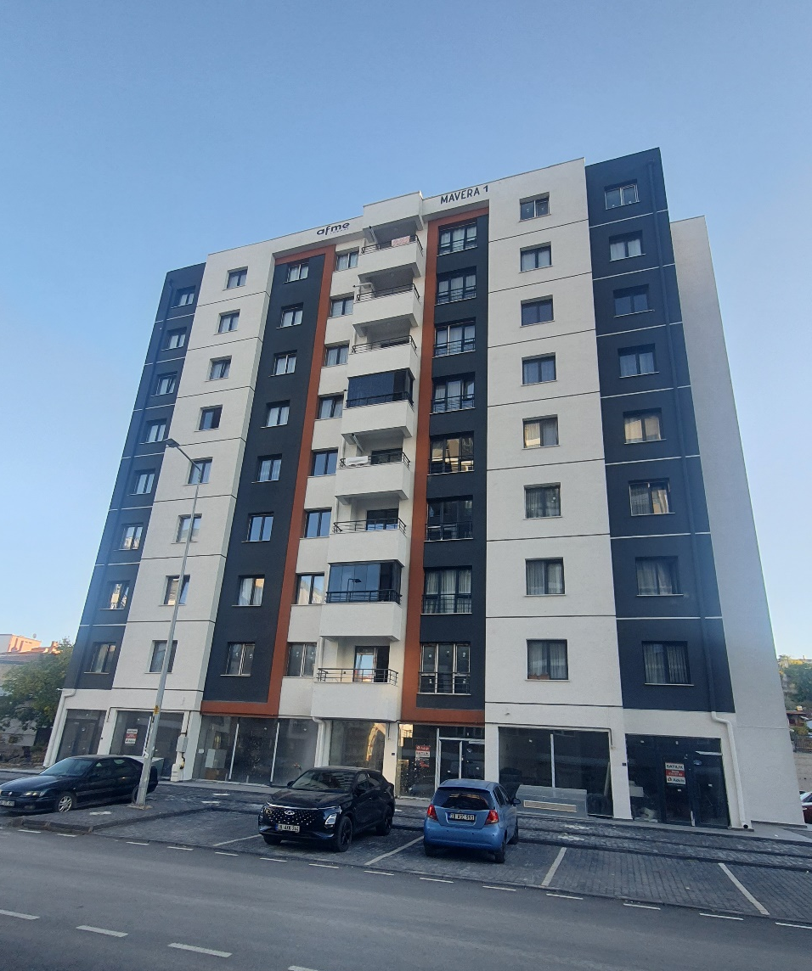
Sıra No | Mahalle | Ada Parsel | Bina Adı | Blok | Kat | Daire No | Cephe | Taşınmaz Cinsi | Alan (m2) | Muhammen Bedel | Geçici Teminat
13 | Battalgazi | 16138/1 | Mavera | B | 1 | 3 | K | Mesken (2+1) | 105 | 3.250.000 | 110.000

Slide 15
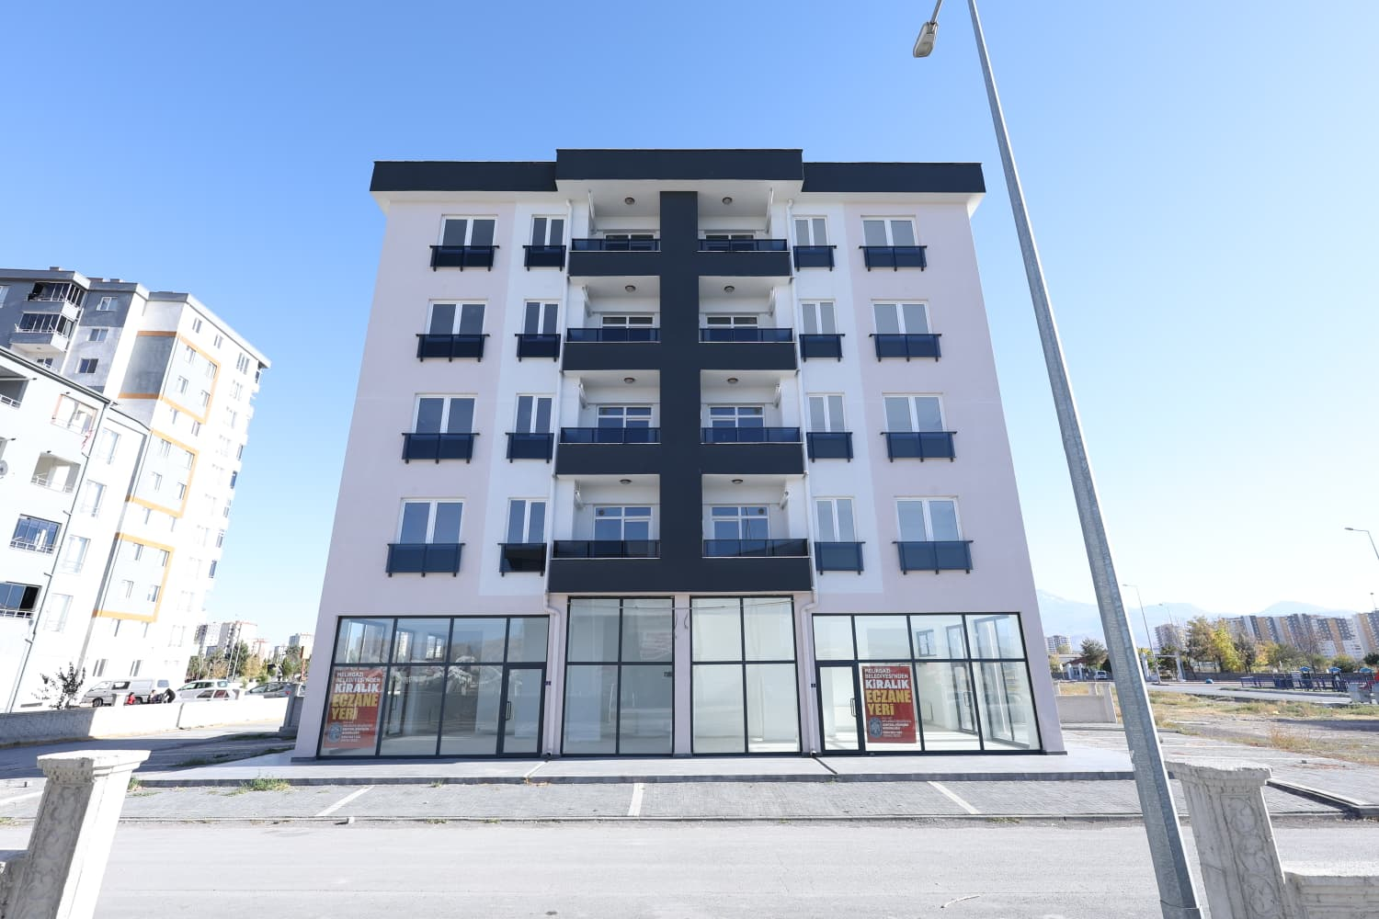
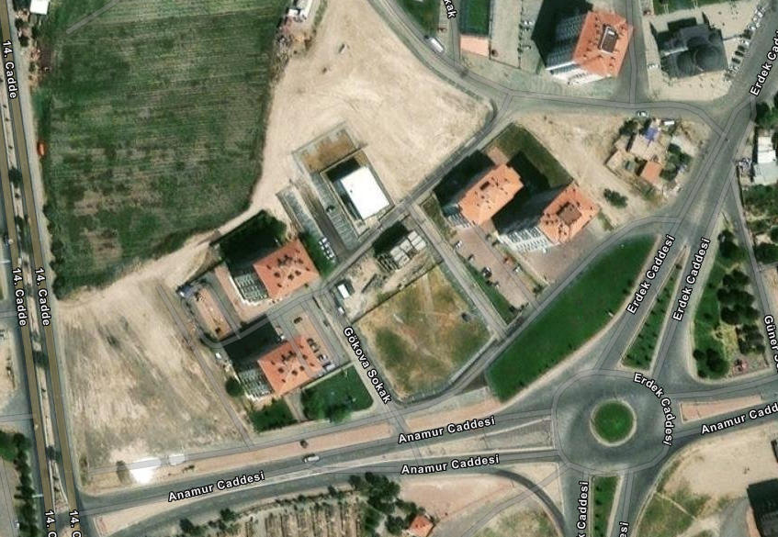
Sıra No | Mahalle | Ada Parsel | Bina Adı | Blok | Kat | Daire No | Cephe | Taşınmaz Cinsi | Alan (m2) | Muhammen Bedel | Geçici Teminat
14 | Anbar | 7073/1 | - | - | 3 | 6 | GKD | Mesken (2+1) | 110 | 2.700.000 | 85.000

Slide 16
Sıra No | Mahalle | Ada Parsel | Bina Adı | Blok | Kat | Daire No | Cephe | Taşınmaz Cinsi | Alan (m2) | Muhammen Bedel | Geçici Teminat
15 | Anbar | 7073/1 | - | - | 3 | 5 | KDB | Mesken (2+1) | 110 | 2.700.000 | 85.000

Slide 17
Sıra No | Mahalle | Ada Parsel | Bina Adı | Blok | Kat | Daire No | Cephe | Taşınmaz Cinsi | Alan (m2) | Muhammen Bedel | Geçici Teminat
16 | Anbar | 7073/1 | - | - | 2 | 4 | GKD | Mesken (2+1) | 110 | 2.700.000 | 85.000

Slide 18
Sıra No | Mahalle | Ada Parsel | Bina Adı | Blok | Kat | Daire No | Cephe | Taşınmaz Cinsi | Alan (m2) | Muhammen Bedel | Geçici Teminat
17 | Anbar | 7073/1 | - | - | 2 | 3 | KGB | Mesken (2+1) | 110 | 2.700.000 | 85.000

Slide 19
Sıra No | Mahalle | Ada Parsel | Bina Adı | Blok | Kat | Daire No | Cephe | Taşınmaz Cinsi | Alan (m2) | Muhammen Bedel | Geçici Teminat
18 | Anbar | 7073/1 | - | - | 4 | 8 | GDK | Mesken (2+1) | 110 | 2.650.000 | 85.000

Slide 20
Sıra No | Mahalle | Ada Parsel | Bina Adı | Blok | Kat | Daire No | Cephe | Taşınmaz Cinsi | Alan (m2) | Muhammen Bedel | Geçici Teminat
19 | Anbar | 7073/1 | - | - | 4 | 7 | KGB | Mesken (2+1) | 110 | 2.650.000 | 85.000

Slide 21
Sıra No | Mahalle | Ada Parsel | Bina Adı | Blok | Kat | Daire No | Cephe | Taşınmaz Cinsi | Alan (m2) | Muhammen Bedel | Geçici Teminat
20 | Anbar | 7073/1 | - | - | 1 | 2 | GKD | Mesken (2+1) | 110 | 2.500.000 | 85.000

Slide 22
Sıra No | Mahalle | Ada Parsel | Bina Adı | Blok | Kat | Daire No | Cephe | Taşınmaz Cinsi | Alan (m2) | Muhammen Bedel | Geçici Teminat
21 | Anbar | 7073/1 | - | - | 1 | 1 | KGB | Mesken (2+1) | 110 | 2.500.000 | 85.000

